Slide 1
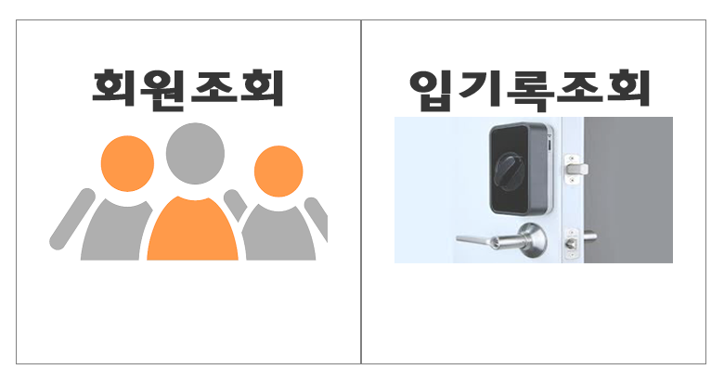
로 고
관리자님 로그인

Slide 2
로 고
관리자님 로그인
회원관리 | 입기록관리
회원 LIST
아이디 | 이름 | 연락처 | 이메일
super8472 | 한민규 | 01044350860 | hanmi5241086@naver.com
hanmi1993 | 정동철 | 01045157848 | dongch@gmail.com
alsrb0860 | 김민규 | 01021481544 | kimmf@daum.net
qorqkfqorwnd | 김백진 | 01084889748 | qorwls@gmail.com
goo28 | 박진수 | 01017746481 | boolean@naver.com
daddo | 김수진 | 01097978175 | rladl@naver.com
vocie89 | 백진미 | 01055481846 | jinmi48@naver.com

Slide 3
로 고
관리자님 로그인
회원관리 | 입기록관리
입기록 LIST
아이디 | 이름 | 주소코드 | 입기록
super8472 | 한민규 | 18112484 | 17.11.12 18:12:33
hanmi1993 | 정동철 | 46815484 | 17.11.15 16:15:20
alsrb0860 | 김민규 | 97848845 | 17.11.15 17:18:15
qorqkfqorwnd | 김백진 | 12348154 | 17.11.15 18:15:13
goo28 | 박진수 | 84871354 | 17.11.16 20:13:11
daddo | 김수진 | 97784182 | 17.11.16 22:12:52
vocie89 | 백진미 | 88132845 | 17.11.18 07:13:18

Slide 4
관리자페이지화면
로고
접속된 관리자아이디: ㅇㅇ
관리자 이름 : ㅇㅇ
회원정보조회
(image)
입기록조회
(image)

